Slide 1

Численное интегрирование
в ограниченной задаче трёх тел
Создание инструмента для изучения движения тела в системе Земля-Луна
Олимпиада Старт в науку
МФТИ, 2026
Ключников Александр
Научный руководитель
Бабинцев В.А., доцент каф. общей физики МФТИ
Notes:
Здравствуйте. Меня зовут Александр Ключников. Полтора года назад я посмотрел «Аполлон-13» и задумался: а как вообще рассчитать полёт от Земли до Луны? Я нашёл формулы — уравнения задачи трёх тел. Но формулы — это символы на бумаге. Мне захотелось увидеть, как они выглядят. Запустить и посмотреть. Я стал искать готовый симулятор — и не нашёл. Есть PhET, Desmos, Universe Sandbox — но ни один не моделирует систему Земля–Луна с точками Лагранжа, тягой и контролем точности. Тогда я решил написать его сам. [Тон: личный, спокойный. Не «научный доклад», а рассказ. ~15 с]

Slide 2
Введение в тему
Задача трёх тел
КОЗТТ
Вращающаяся система
Классическая задача
небесной механики.
Аналитического решения
не существует
Два массивных тела
движутся по окружности.
Третье тело — малой массы
Земля и Луна неподвижны.
Появляются ускорение Кориолиса
и центробежное
Круговая ограниченная задача трёх тел — базовая модель для изучения динамики в системе Земля–Луна
1 / 27
Notes:
Задача трёх тел — классическая задача механики. Пуанкаре доказал, что аналитического решения не существует. Но если упростить — два массивных тела по кругу, третье лёгкое — получается круговая ограниченная задача, КОЗТТ. [~30 с]

Slide 3
Актуальность и аналоги
КОЗТТ — базовая модель динамики Земля–Луна. Аналитического решения не существует
Инструмент | КОЗТТ | 3D | Тяга | Якоби | Веб
GMAT (NASA) | ● | ● | ● | − | −
STK (Ansys/AGI) | − | ● | ● | − | −
Universe Sandbox | − | ● | ● | − | −
PhET Simulations | − | − | − | − | ●
Desmos | − | − | − | − | ●
«Орбита. Челлендж» | − | ● | − | − | ●
rocketlauncher.space | ● | ● | ● | ● | ●
Я искал готовый симулятор — и не нашёл
2 / 27
Notes:
Задача трёх тел — классическая задача механики. Пуанкаре доказал, что аналитического решения не существует. Вот сравнение с существующими инструментами. Видно: ни один не сочетает КОЗТТ, 3D, тягу и контроль точности. Наш симулятор — единственный. [Быстро, ~15 с]

Slide 4
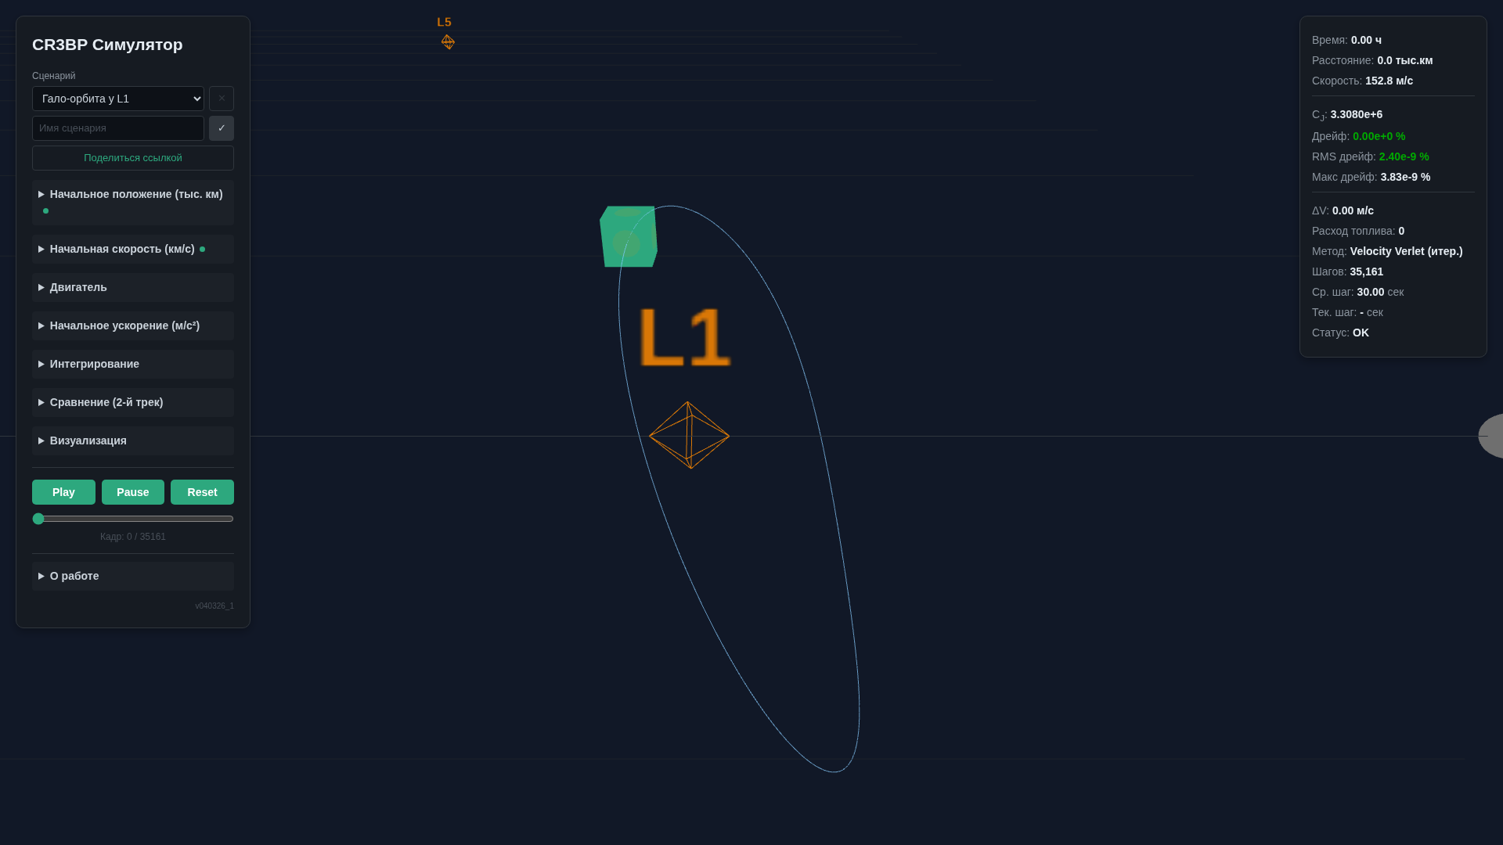

https://rocketlauncher.space
● 3D визуализация системы Земля–Луна
● Три интегратора с контролем Якоби
● Двигатель с настройкой окна тяги
● Точки Лагранжа L1–L5
3 / 27
Notes:
Вот сам симулятор. Вы можете открыть его прямо сейчас по QR-коду. 3D визуализация, три интегратора, тяга, точки Лагранжа — всё в браузере. [Пауза 5 с — дать аудитории отсканировать QR. ~15 с]

Slide 5
Цели и задачи
Создание обучающего веб-симулятора траекторий в системе Земля–Луна
1
Изучить теоретические основы КОЗТТ
4
Реализовать метод Верле, сравнить точность с Эйлером
2
Вывести уравнения движения во вращающейся системе координат
5
Численно найти точки Лагранжа L1–L5
3
Реализовать расчёт траектории методом Эйлера
6
Создать интерактивный 3D веб-симулятор
4 / 27
Notes:
Цель — создать обучающий веб-симулятор. Шесть задач: от теории до публикации онлайн. [Темп чуть быстрее, ~10 с]

Slide 6
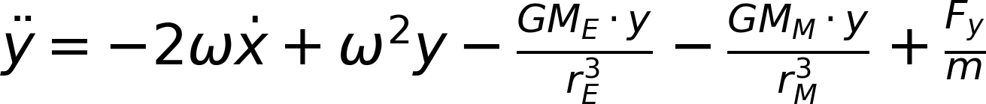
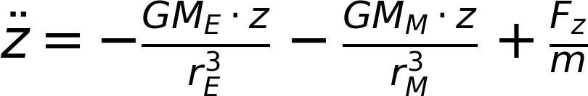
Математическая модель
Уравнения движения во вращающейся системе координат:
G
Mₑ, Mₘ
dₑ, dₘ
rₑ, rₘ
ω
грав. постоянная
массы тел
от барицентра
до центров масс
угл. скорость
2ωẋ и −2ωẏ — ускорение Кориолиса. Зависит от скорости
+ модель тяги: F = const в окне [tₒₙ, tₒff]
5 / 27
Notes:
Уравнения движения — гравитация плюс две фантомные силы от вращения. Обратите внимание на член 2ω×v — это сила Кориолиса. Она зависит от скорости. Запомните это — через минуту это станет важным. [Приём foreshadowing — создаёт интригу. ~15 с]

Slide 7
Область применимости
01
02
03
Круговая орбита
Малая масса КА
Без Солнца
Орбита Луны считается круговой
(реальный эксцентриситет = 0.055)
Масса аппарата пренебрежимо мала
по сравнению с Землёй и Луной
Не учитывается притяжение
Солнца и других тел
Модель корректна для качественного
изучения динамики и учебных целей
Для реальных миссий используются
полные эфемеридные модели
6 / 27
Notes:
Три допущения: круговая орбита Луны, малая масса аппарата, без Солнца. Модель не для реальных миссий, но для понимания динамики — вполне корректна. [~10 с]

Slide 8
Три интегратора
Метод Эйлера
Верле стандартный
Верле итерированный
Простой, порядок 𝒪(h)
Не сохраняет энергию
Симплектический, 𝒪(h²) теор
Но Кориолис
2ω×v — a = f(x,v)!
Деградация до
𝒪(h) в КОЗТТ
3 итерации за шаг уточняют v
Восстанавливает порядок
𝒪(h²)
𝒪(h)
𝒪(h) в КОЗТТ
𝒪(h²)
Кориолисово ускорение 2ω × v зависит от скорости → стандартный Верле теряет порядок → итерации восстанавливают 𝒪(h²)
7 / 27
Notes:
АКТ I: «Эйлер врёт» Я начал с метода Эйлера — простейший способ решить уравнения численно. И первое, что меня удивило: ошибка быстро накапливается. Аппарат, который должен лететь по замкнутой орбите, улетает в бесконечность. Тогда я реализовал Velocity Verlet — метод второго порядка. Теоретически: уменьшаешь шаг вдвое — ошибка уменьшается в четыре раза. Гораздо лучше. [~20 с]

Slide 9
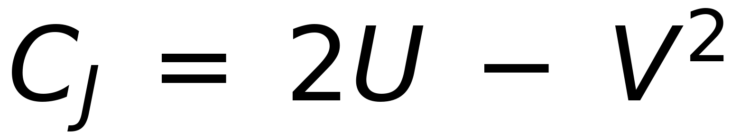
Интеграл Якоби
Единственная сохраняющаяся величина в КОЗТТ
< 0.001%
< 0.01%
< 0.1%
> 0.1%
Отлично
Хорошо
Допустимо
Плохо
8 / 27
Notes:
Для контроля точности я использую интеграл Якоби — единственную величину, которая точно сохраняется в КОЗТТ. Его дрейф — мера накопленной ошибки. [Кратко, ~10 с]

Slide 10
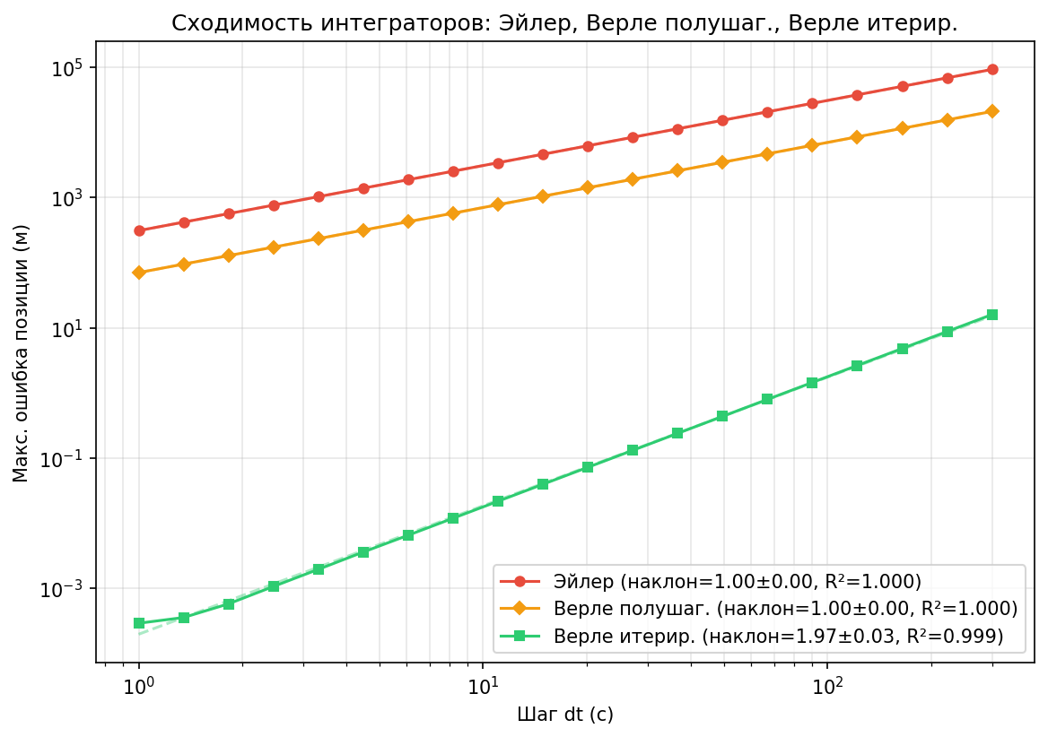

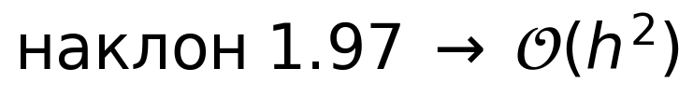
Log-log сходимость
Эйлер
Верле стандарт.
Верле итерир.
dt = 30 с | R² = 0.999
Эйлер: 8 400 м
Верле ст.: 1 900 м
Верле ит.: 0.13 м
49 000× точнее по позиции
9 / 27
Notes:
Решение — итерированный Верле: три итерации за каждый шаг уточняют скорость. Результат — на графике. Красная линия: Эйлер, наклон 1.0, первый порядок. Оранжевая: стандартный Верле — тоже 1.0, деградировал. Зелёная: итерированный Верле — наклон 1.97, практически идеальный второй порядок. При шаге 30 секунд: ошибка Эйлера — 8 километров. Итерированного Верле — 13 сантиметров. Разница — в 49 тысяч раз. [ПАУЗА после «13 сантиметров». Это кульминация. ~20 с]

Slide 11
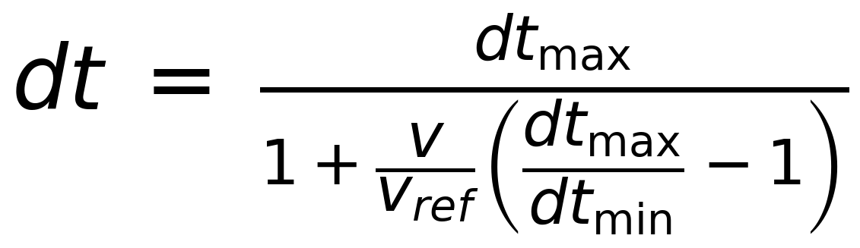
Адаптивный шаг
Вблизи тел 1/r растёт → нужен мелкий шаг
Далеко от тел
Переходная зона
Вблизи тела
→
→
dt = dt_{max}
Силы малы, шаг максимален
dt уменьшается
пропорционально
v
dt ≈ dt_{min}
Силы велики, шаг минимален
10 / 27
Notes:
А вблизи Земли или Луны шаг автоматически уменьшается. [Кратко, ~10 с]

Slide 12
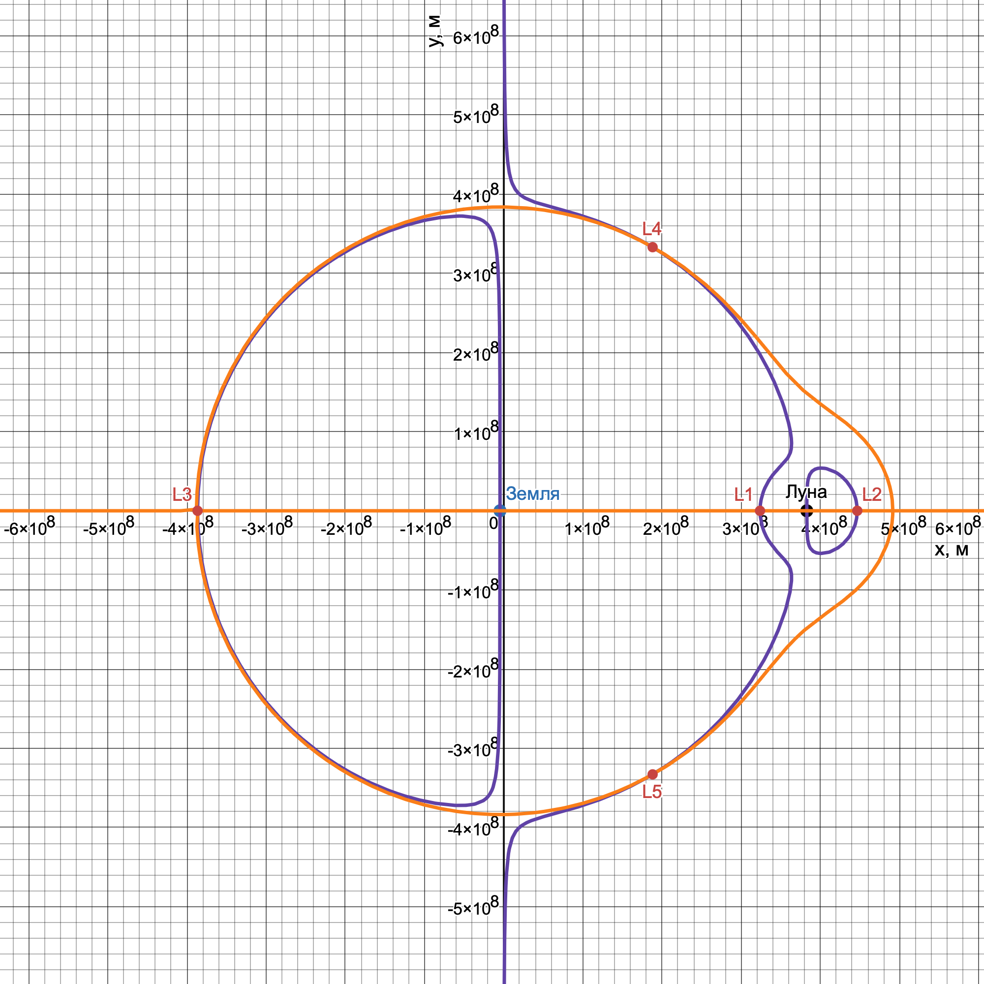
Точки Лагранжа L1–L5: графическое решение
Графический анализ суммарного ускорения в среде Desmos
График ускорений
Построены графики гравитационного и центробежного ускорений. В точке пересечения суммарное ускорение обращается в ноль
Последовательное приближение
Многократное масштабирование области пересечения для определения координат с максимальной точностью
От графика к алгоритму
Графическое исследование привело к формализации метода бисекции для автоматического поиска точек Лагранжа
11 / 27

Slide 13
Точки Лагранжа L1–L5: численное решение
5 точек равновесия системы Земля–Луна
Точка | x, тыс. км | y, тыс. км | Метод | Ост. ускор., м/с²
L1 | 323 696 | 0 | Бисекция | < 10⁻¹⁸
L2 | 446 531 | 0 | Бисекция | < 10⁻¹⁸
L3 | −386 651 | 0 | Бисекция | < 10⁻¹⁸
L4 | 188 081 | 332 925 | Ньютон | < 10⁻¹⁸
L5 | 188 081 | −332 925 | Ньютон | < 10⁻¹⁸
График в Desmos → смена знака → бисекция → точность < 10⁻¹⁸ м/с²
Аналитические приближения (сфера Хилла) дают отн. ошибку 0.4–0.8% — численное решение точнее
12 / 27
Notes:
АКТ II: «Лагранж из Desmos» Второе удивление случилось с точками Лагранжа — это пять точек, где аппарат может зависнуть неподвижно между Землёй и Луной. Я начал с того, что построил график ускорения в Desmos и стал приближать. Зумил, зумил, зумил... И увидел: в одном месте ускорение меняет знак. Я подумал: а что если искать эту точку автоматически — делить отрезок пополам и смотреть, где знак меняется? Написал алгоритм — и он нашёл L1 с точностью до 10 в минус восемнадцатой степени. Потом я узнал, что этот метод называется «бисекция» и ему несколько столетий. Но я пришёл к нему сам — от графика в Desmos. [КЛЮЧЕВОЙ момент для «личного вклада» (30% оценки). Говорить с лёгкой улыбкой. ~30 с]

Slide 14
Личный вклад
Физика
Вывод уравнений движения КОЗТТ во вращающейся системе координат
Валидация
Вывод и реализация интеграла Якоби как инструмента проверки точности
Числ. методы
3 интегратора; обнаружение деградации Верле и реализация итерированного варианта
Эксперименты
Серия из 7 вычислительных экспериментов для количественной верификации
Алгоритмы
Нахождение точек Лагранжа L1–L5: бисекция + метод Ньютона
Разработка
3D веб-симулятор + скрипты поиска начальных условий — с нуля
13 / 27
Notes:
Весь код — и Python-эксперименты, и JavaScript-симулятор — написан мной с нуля. Вывод уравнений, интеграл Якоби, три интегратора, семь экспериментов, поиск точек Лагранжа, 3D-визуализация. [~10 с]

Slide 15
Пути развития
Эллиптическая задача
Влияние Солнца
Учёт эксцентриситета Луны (e = 0.055)
Расширение до задачи четырёх тел
Удержание орбиты
Лабораторные работы
Поддержание аппарата вблизи гало-орбиты
Набор заданий на базе симулятора
14 / 27
Notes:
В будущем можно учесть эксцентриситет Луны, добавить Солнце, реализовать удержание орбиты. А на базе симулятора — создать лабораторные работы. [~10 с]

Slide 16
Выводы
✓
Изучены теоретические основы КОЗТТ, выведены уравнения движения
✓
Реализованы 3 интегратора; итерированный Верле точнее Эйлера в 58 000×
✓
Точки Лагранжа L1–L5 найдены численно (ост. уск. < 10⁻¹⁸)
✓
Модель верифицирована серией из 7 численных экспериментов
✓
Создан обучающий 3D веб-симулятор, опубликован онлайн
15 / 27
Notes:
Все шесть задач выполнены. Главный количественный результат: итерированный Верле точнее Эйлера в 58 тысяч раз по интегралу Якоби. [~10 с]

Slide 17
Спасибо за внимание
МФТИ · Старт в науку · 2026 · Ключников Александр
16 / 27
Notes:
Спасибо за внимание. Готов ответить на вопросы. [Пауза. Спокойно.]

Slide 18
Приложение
Дополнительные материалы для ответов на вопросы
17 / 27

Slide 19
Готовый инструмент для лабораторных
Симулятор готов к использованию в учебном процессе — без установки, в браузере
01
02
03
04
Гало-орбиты
Свободный возврат
Хаос и Ляпунов
Оптимизация тяги
Параметрическое исследование:
период, замыкание, дрейф Якоби
Чувствительность к начальным
условиям, облёт Луны
Горизонт предсказуемости,
расхождение траекторий
Подбор окна включения
двигателя для манёвра
Браузерный доступ · Не требует установки · 7 готовых экспериментов · Открытый код
18 / 27
Notes:
Этот симулятор — готовый инструмент для четырёх лабораторных работ. Гало-орбиты, свободный возврат, хаос, тяга. Работает в браузере, ничего не нужно устанавливать. Сейчас я покажу один из этих экспериментов. [~15 с]

Slide 20
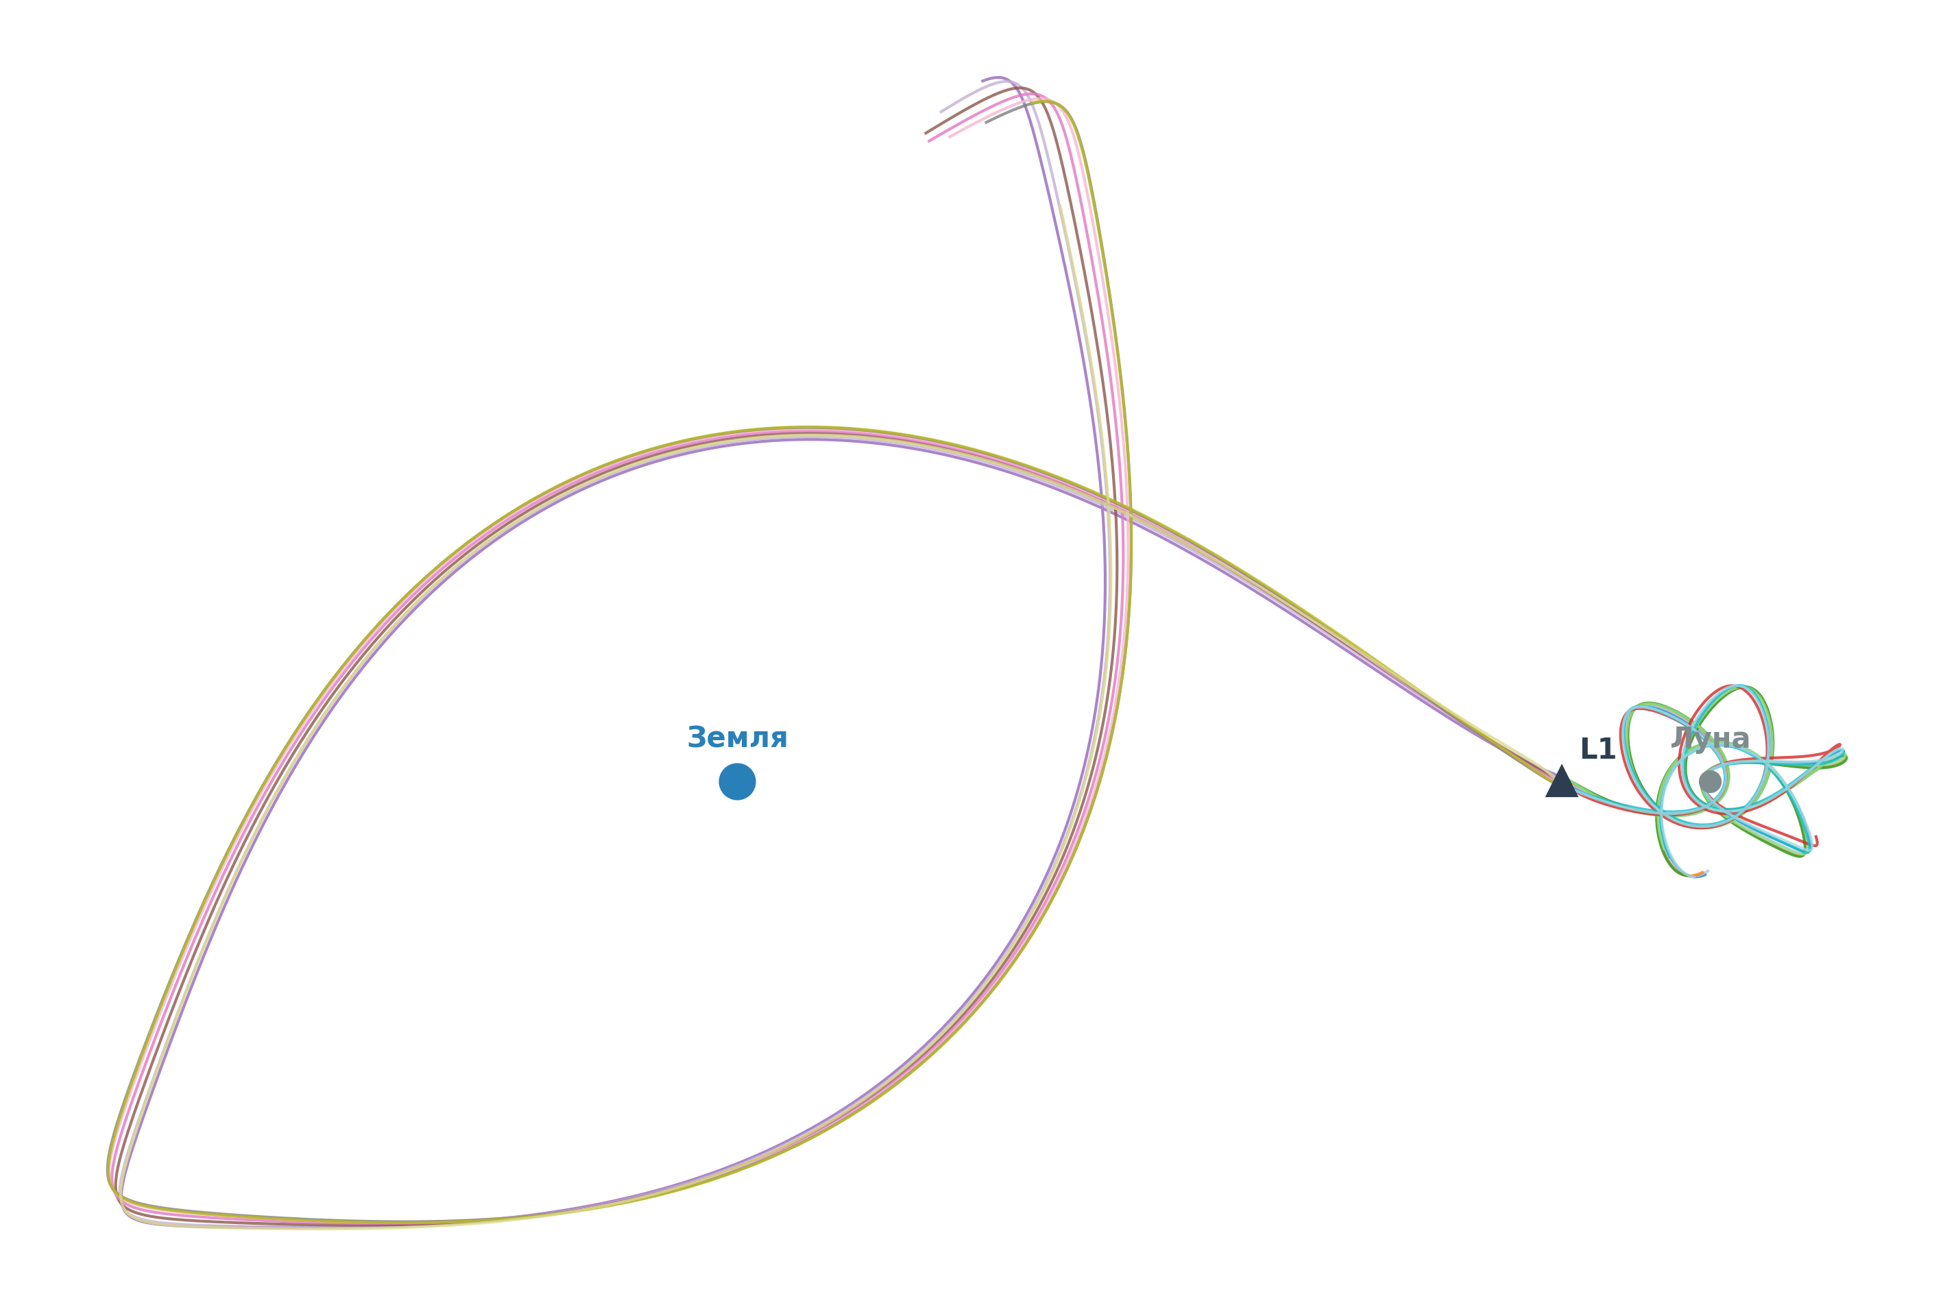
Хаос у L1
Δv₀
10 м/с
Показатель Ляпунова λ
0.64 сут⁻¹
Горизонт предсказуемости
~2 суток
Направлений / время
16 / 30 сут
19 / 27
Notes:
Хаос у L1: разница в начальной скорости всего 1 м/с — и через две недели траектории расходятся на тысячи километров. [~15 с]

Slide 21
Сравнение интеграторов
Дрейф интеграла Якоби, гало-орбита L1, dt = 30 с, T = 720 ч
Интегратор | Режим | Макс. дрейф
Эйлер | фикс. | 2.2 × 10⁻⁶
Верле полушаг. | фикс. | 1.1 × 10⁻⁶
Верле итерир. | фикс. | 3.8 × 10⁻¹¹
58 000×
49 000×
по дрейфу Якоби
по ошибке позиции
20 / 27
Notes:
АКТ III: «Предательство Верле» И вот третье — самое неожиданное — удивление. Когда я провёл серию из семи численных экспериментов и построил log-log график, я увидел, что Velocity Verlet — метод, который должен быть второго порядка — ведёт себя как первый. Наклон на графике — 1.0, а не 2.0. Я начал разбираться: почему? Помните, я просил запомнить силу Кориолиса — 2ω на вектор скорости? Вот в чём проблема: стандартный Верле предполагает, что ускорение зависит только от положения. А Кориолис зависит от скорости. Верле подставляет приближённую скорость — и теряет порядок точности. [«Помните?» — замыкание интриги из Акта I. ~30 с]

Slide 22
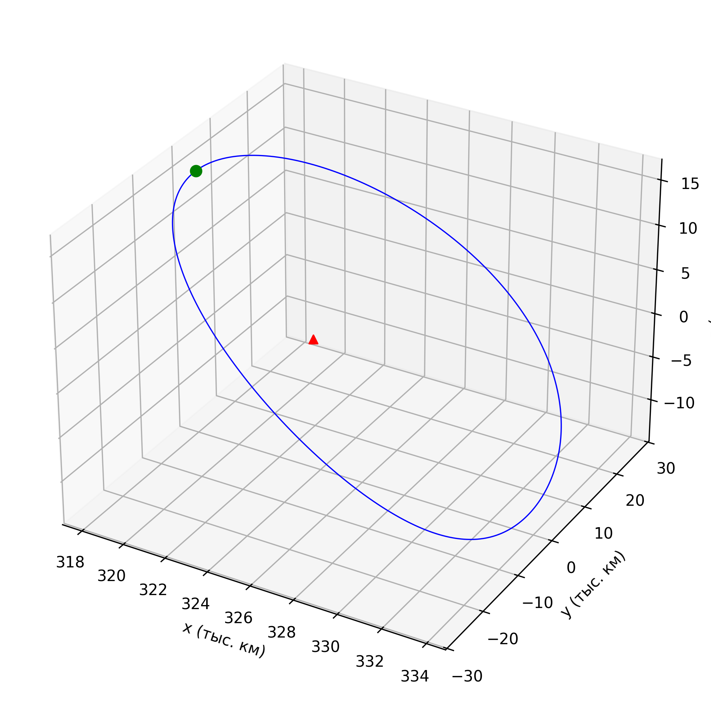
Гало-орбита L1
Амплитуда Az
15 000 км
Период
293 ч (12.2 дня)
Замыкание
3.6 км
Дрейф Якоби
3.8 × 10⁻¹¹
21 / 27
Notes:
Гало-орбита вокруг точки L1 — аппарат замыкает орбиту с точностью 3.6 километра за 293 часа. [~10 с]

Slide 23
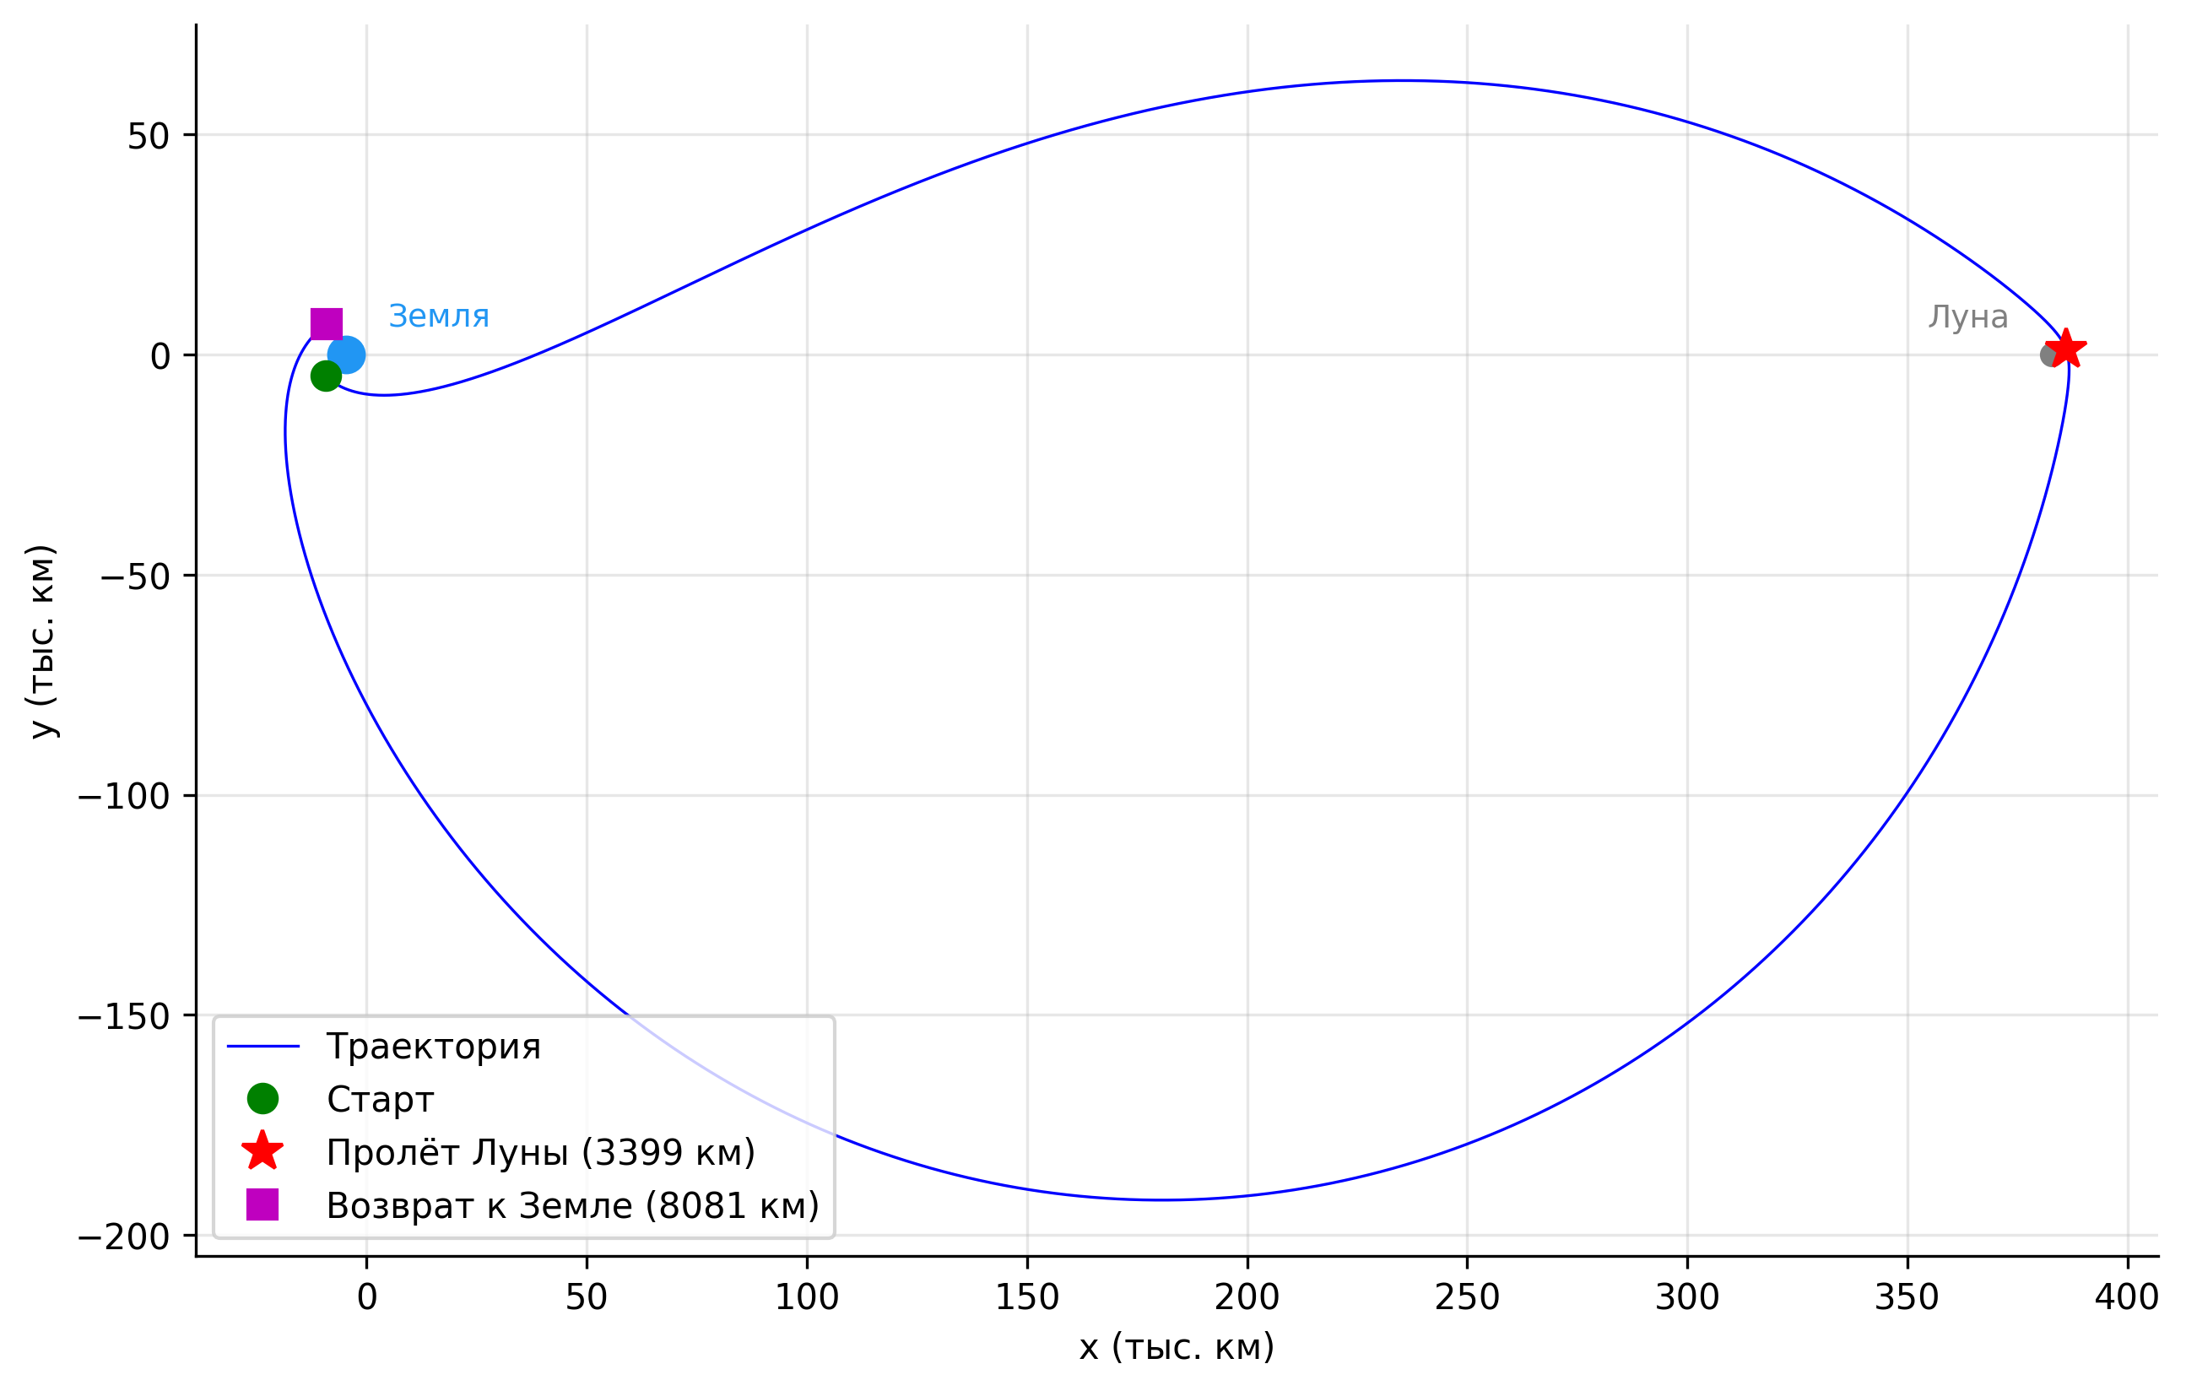
Свободный возврат
Пролёт Луны
3 399 км
Возврат к Земле
8 081 км
Время полёта
168 ч
+1 м/с → Δr Луна
+89 км
22 / 27
Notes:
Свободный возврат — облёт Луны и возврат к Земле без единой коррекции, как Аполлон-13. [~10 с]

Slide 24
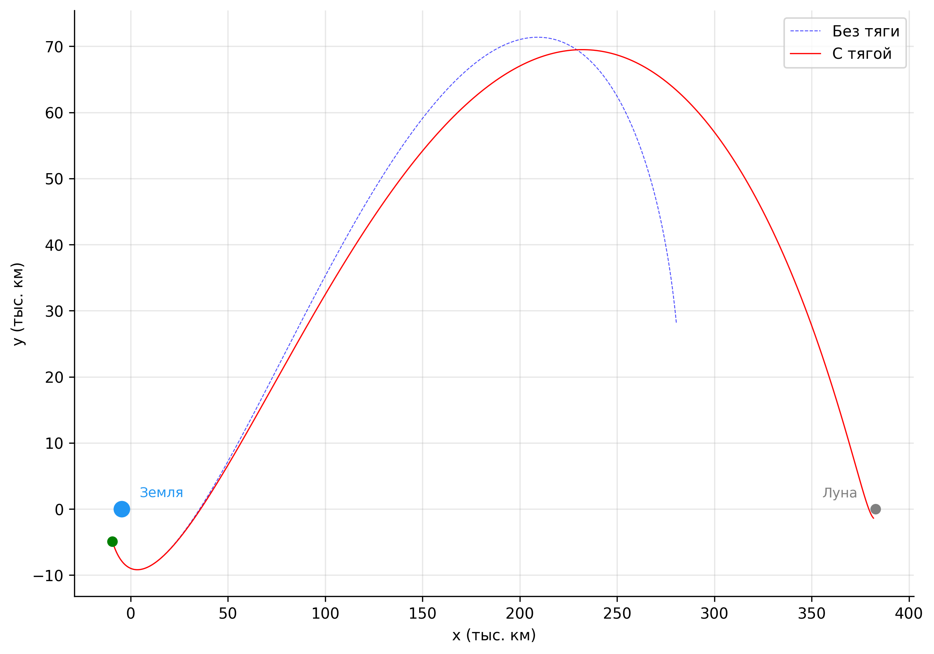
Перелёт с тягой
Тяга / время
5 Н / 3 ч
Δv
108 м/с
Пролёт Луны
2 494 км
Топливо
18 кг (3.6%)
23 / 27
Notes:
Постоянная сила в 5 ньютонов превращает далёкий пролёт в подлёт к Луне на 2 500 километров. [~10 с]

Slide 25
Технический стек
3D-симулятор
Эксперименты
Деплой
Инструменты
JavaScript · Three.js
HTML · CSS
~1 500 строк
Python · NumPy
SciPy (RK45 для валидации)
Matplotlib · 7 скриптов
VPS Beget.com
1 vCPU · 1 GB RAM
NVMe SSD · 210 ₽/мес
Git · GitHub
Desmos (исследование L1–L5)
Python ~2 500 строк
Весь код написан с нуля · Three.js + Python + NumPy · VPS за 210 ₽/мес
24 / 27
Notes:
Симулятор написан на Python + Streamlit. Эксперименты — отдельные Python-скрипты. Сайт — чистый HTML/CSS/JS. Весь код написан мной с нуля. [~10 с]

Slide 26
Список литературы
[1]
Szebehely V. Theory of Orbits: The Restricted Problem of Three Bodies. Academic Press, 1967
[2]
Richardson D.L. Analytic construction of periodic orbits about the collinear points. Celestial Mechanics, 22(3), 1980
[3]
Hairer E., Lubich C., Wanner G. Geometric Numerical Integration. Springer, 2006
[4]
Koon W.S. et al. Dynamical Systems, the Three-Body Problem and Space Mission Design. Marsden Books, 2011
[5]
Farquhar R.W. The Control and Use of Libration-Point Satellites. NASA TR R-346, 1968
[6]
NASA. Apollo by the Numbers. NASA History Division — S-IVB TLI, free-return trajectories
25 / 27
Notes:
Шесть ключевых источников: Szebehely — классический учебник по ЗОЗТ, Richardson — гало-орбиты, Hairer — геометрическое интегрирование (Верле), Koon — динамические системы, Farquhar — первое описание гало-орбит, NASA — данные Apollo.

Slide 27
Эволюция проекта
Сен 2025
Мар 2026
1
2
3
4
5
6
7
8
9
Теория КОЗТТ
2D Python
3D Three.js
Verlet
Лагранж
Адапт. шаг
Траектории
Числ. эксп.
Публикация
7 месяцев: от теории до публикации на сайте
26 / 27
Notes:
Проект начат в сентябре 2025. За 7 месяцев: от теории — к 2D-прототипу на Python, потом — 3D на Three.js, потом — численные эксперименты и публикация на rocketlauncher.space. [~10 с]

